Slide 1
ARTE DIGITAL aula 02
Prof. Anderson Vanin

Slide 2
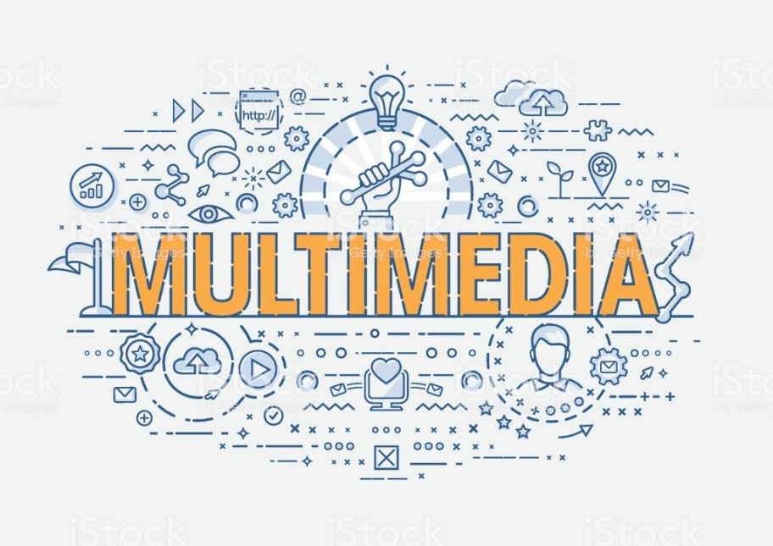
multimidia
Utiliza vários meios em simultâneo na transmissão de uma informação.
Fotografias, vídeos, sons e texto.
Facilita a compreensão e a aprendizagem.
Multimidia: uso de elementos estáticos (como fotos ou imagens, textos) e o uso de elementos dinâmicos (como vídeos ou animações).

Slide 3

Aplicações multimidia
Bibliotecas Digitais
Televisão Interativa
Ensino à Distância
Comércio Eletrônico
Jornais e Revistas Eletrônicas
Jogos
....

Slide 4
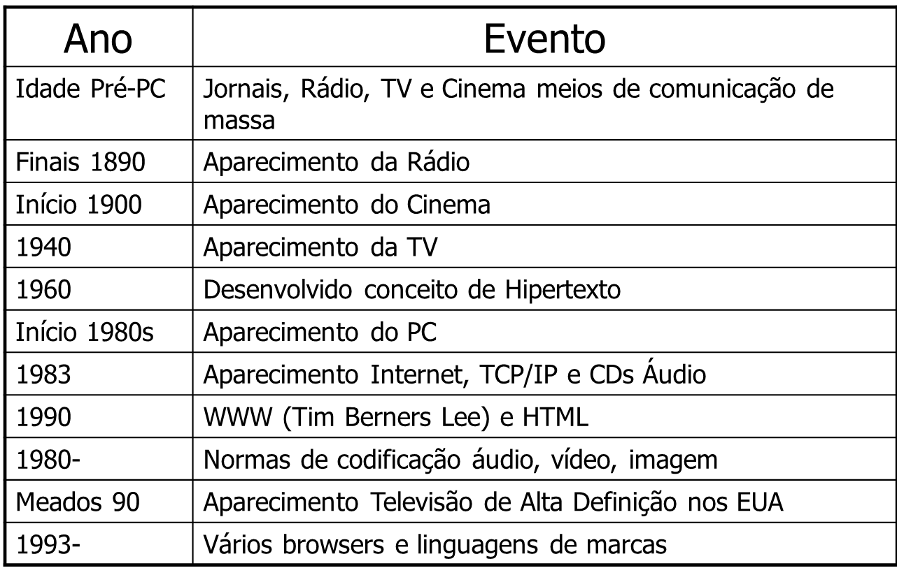
Desenvolvimentos de Sistemas MultimIdia

Slide 5
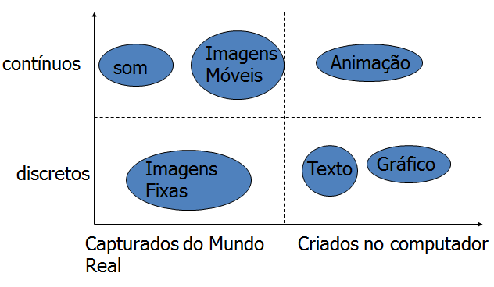
Tipos de componentes multimIdia

Slide 6
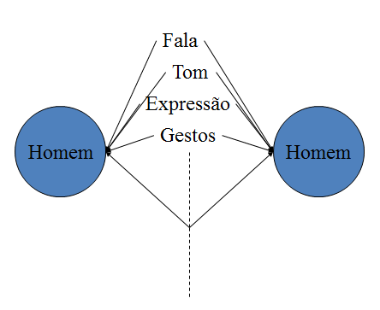
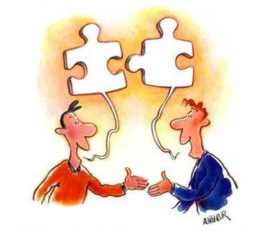
Interação entre pessoas

Slide 7
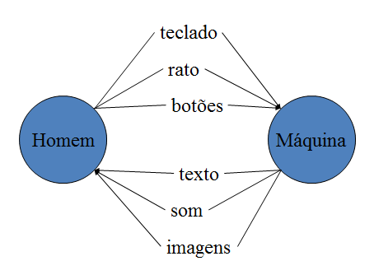
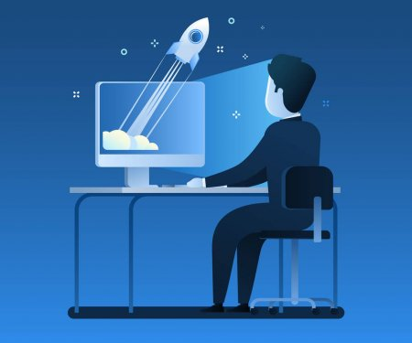
Interação entre HOMEM - MÁQUINA

Slide 8
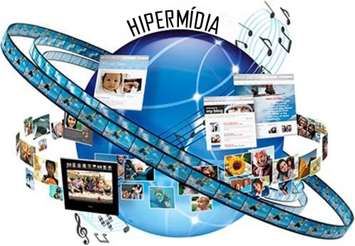
HIPERMIDIA
Trata-se de uma plataforma que integra vários tipos de mídia, como textos, áudios, vídeos, animações e gráficos, ocorrendo a interação com estas informações, sem que a linearidade seja necessária, ou seja, o usuário pode navegar pelos dados como achar conveniente, sem precisar seguir um caminho pré-estabelecido.
A hipermídia passou também a ocupar outros espaços que antes eram exclusivos da mídia tradicional, como as televisões, os livros e as revistas.

Slide 9
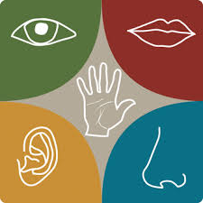
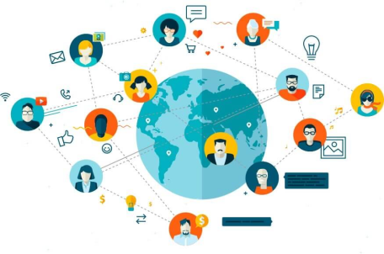

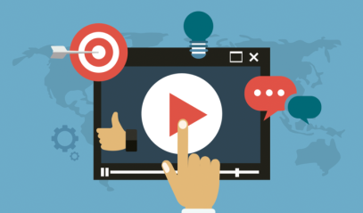
características
Apresentação ou recuperação de informações de maneira:
Multissensorial
sentidos da audição e da visão
Integrada
texto, som e imagem relacionados
Intuitiva
uso de ícones
Interativa
várias possibilidades de navegação para o usuário

Slide 10
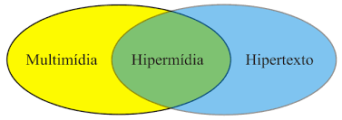
Multimidia, hipermidia e hipertexto
O hipertexto é um documento digital composto por diferentes blocos de informações interconectadas. Essas informações são amarradas por meio de elos associativos, os links. Os links permitem que o usuário avance em sua leitura na ordem que desejar. (LEÃO, 1999).
(...) multimídia (...), ou seja, a incorporação de informações diversas como som, textos, imagens, vídeo, etc., em uma mesma tecnologia – o computador. (IDEM).
A hipermídia, por sua vez, é uma tecnologia que engloba recursos do hipertexto e multimídia, permitindo ao usuário navegar por diversas partes do aplicativo, na ordem que desejar. (IDEM).

